Slide 1
Sistematska mineralogija XIII.5. filoSILIKATI
Doc. dr. sc. Andrea Čobić
Sistematska mineralogija (36213)
Akad. god. 2024./2025.

Slide 2
Filosilikati
velika grupa silikata sa slojevitom strukturom
uglavnom su sekundarnog porijekla
susjedni SiO₄ tetraedri dijele 3 zajednička atoma kisika te tako tvore slojeve u kristalnoj strukturi
slojevi SiO₄ tetraedara slažu se u pakete od jednog ili dva SiO₄ sloja (tetraedarski sloj) koji se kombinira s jednim oktaedarskim slojem
→ stoga postoje T-O (1:1) i T-O-T (2:1) strukture silikata
međuslojni prostor može biti prazan ili sadržavati katione ili molekule

Slide 3
1:1 (T-O) filosilikati
1 tetraedarski i 1 oktaedarski sloj
tetraedarski sloj se sastoji od SiO₄ tetraedara u kojem svaki tetraedar dijeli 3 O²⁻ iona s tri najbliža susjedna SiO₄ tetraedara
ta tri O²⁻ iona leže u istoj ravnini dok se četvrti O²⁻ ne dijeli
tetraedarski sloj se kombinira s oktaedarskim slojem te zajedno tvore T-O paket

Slide 4
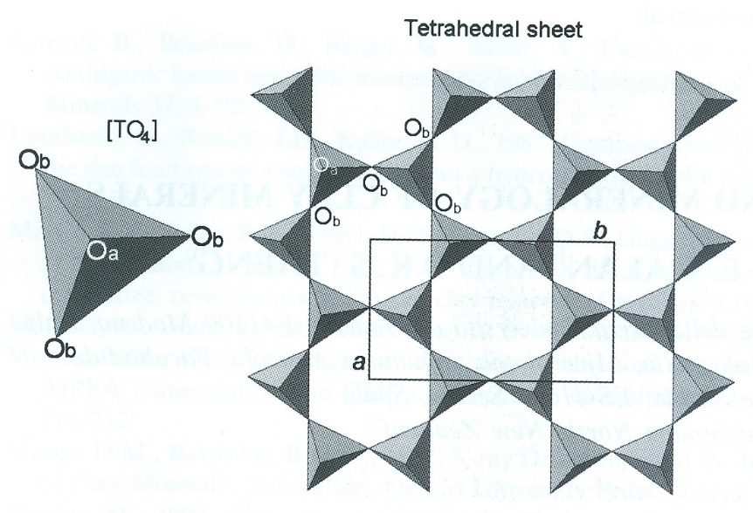
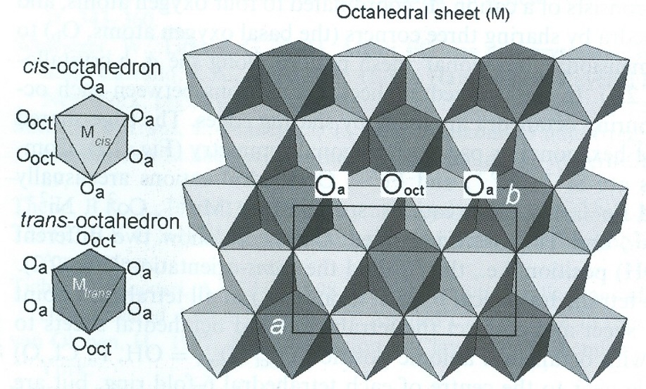
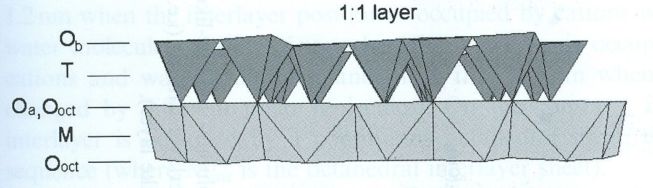
Struktura filosilikata

Slide 5
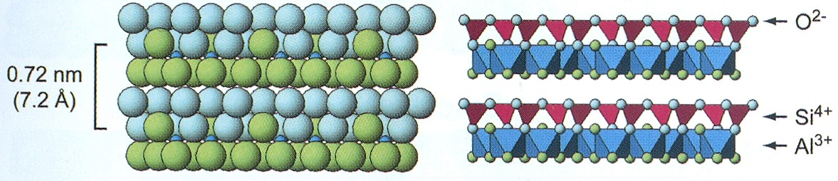
Oktaedarski sloj može biti načinjen od:
Mg(OH)₆ oktaedara (tzv. brucitni sloj) – u svakom oktaedru nalazi se Mg²⁺ → trioktaedarski filosilikati (npr. serpentin), ili
Al(OH)₆ oktaedara (tzv. gibbsitni sloj) – samo dva od svaka tri oktaedra su popunjena s Al³⁺ → dioktaedarski filosilikati (npr. kaolinit)
struktura kaolinita

Slide 6
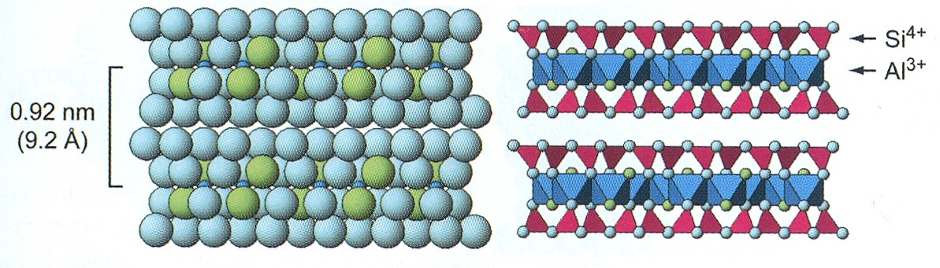
2:1 (T-O-T) filosilikati
2 tetraedarska sloja i 1 oktaedarski sloj između njih čine T-O-T paket
Npr. talk i pirofilit
Talk, Mg₃Si₄O₁₀(OH)₂- trioktaedarski filosilikat
Pirofilit, Al₂Si₄O₁₀(OH)₂ – dioktaedarski filosilikat
struktura pirofilita

Slide 7
XIII. 5. FILOSILIKATI
5. 1. Grupa talka-pirofilita
5. 2. Grupa tinjaca
5. 2. 1. Pravi tinjci
5. 2. 1. 1. Dioktaedrijski pravi tinjci
5. 2. 1. 2. Trioktaedrijski pravi tinjci
5. 2. 2. Krti tinjci
5. 2. 2. 1. Dioktaedrijski krti tinjci
5. 2. 2. 1. Trioktaedrijski krti tinjci
5. 2. 3. Tinjci s manjkom međuslojnih kationa
5. 2. 3. 1. Dioktaedrijski tinjci s manjkom međuslojnih kationa
5. 2. 3. 1. Trioktaedrijski tinjci s manjkom međuslojnih kationa

Slide 8
XIII. 5. FILOSILIKATI
5. 3. Grupa vermikulita
5. 4. Grupa smektita
5. 4. 1. Dioktaedrijski smektiti
5. 4. 2. Trioktaedrijski smektiti
5. 5. Grupa klorita
5. 5. 1. Dioktaedrijski kloriti
5. 5. 2. Di, trioktaedrijski kloriti
5. 5. 3. Trioktaedrijski kloriti
5. 6. Grupa kaolina-serpentina
5. 6. 1. Kaolinski minerali
5. 6. 2. Serpentinski minerali
5. 7. Cymrit (kamrit)
5. 8. Grupa apofilita

Slide 9
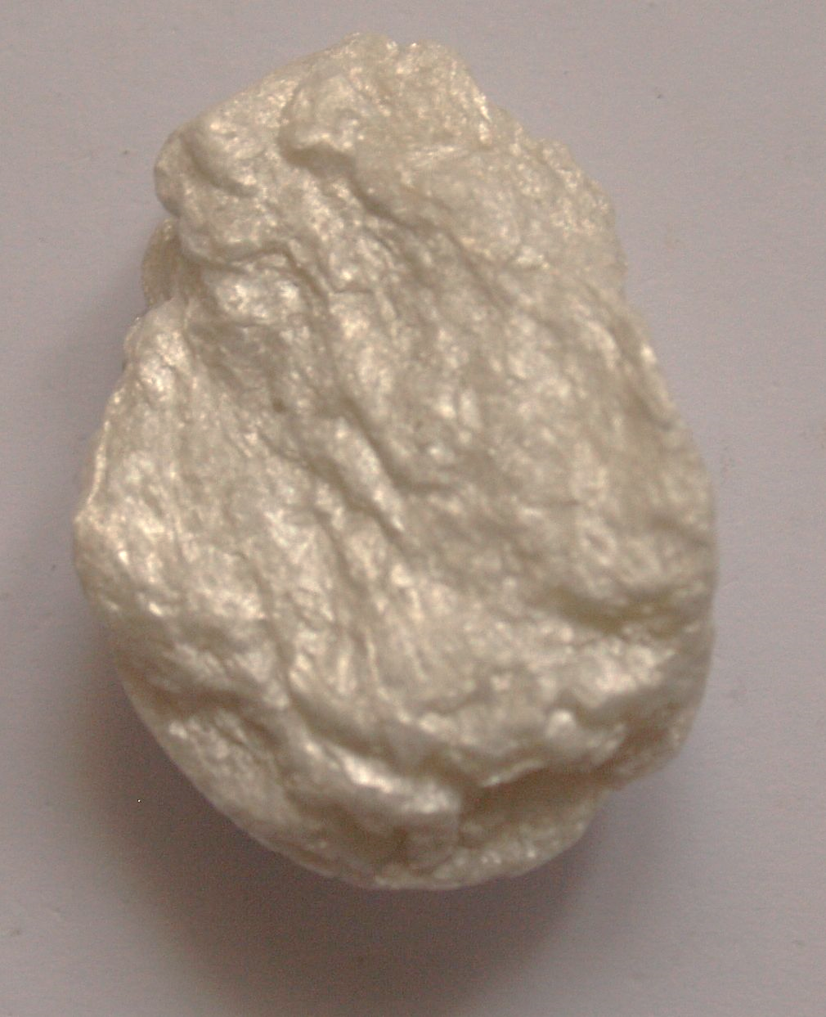
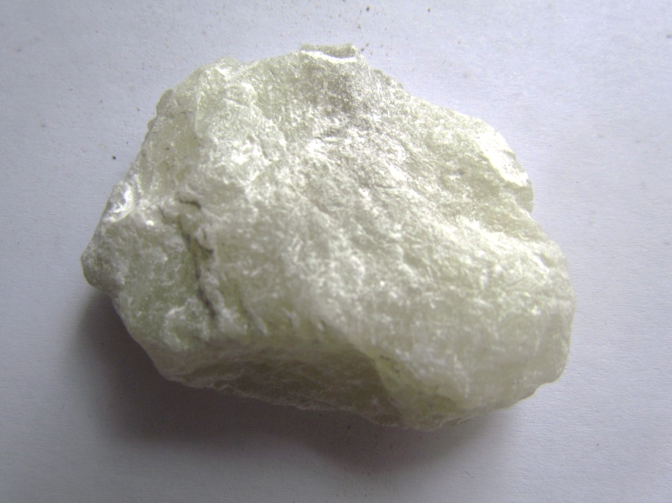
XIII. 5. FILOSILIKATI
XIII. 5. 1. GRUPA TALKA – PIROFILITA
5. 1. 1. Talk Mg₃ [Si₄ O₁₀ ](OH)₂
5. 1. 2. Pirofilit Al₂ [Si₄ O₁₀ ](OH)₂

Slide 10
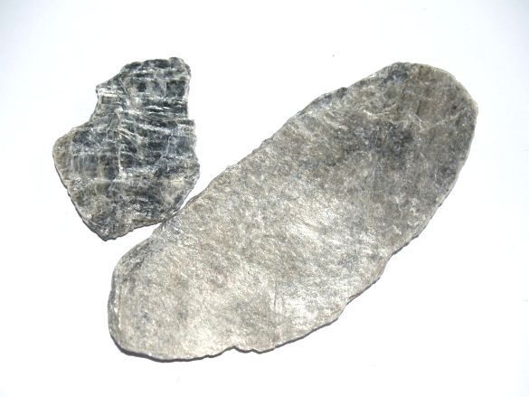
XIII. 5. FILOSILIKATI
XIII. 5. 1. GRUPA TALKA – PIROFILITA
TALK Mg₃ [Si₄ O₁₀ ](OH)₂
KRISTALNI SUSTAV: Monoklinski (2M₁) i triklinski (1A)
KRISTALNI RAZRED: 2/m (monoklinski) ili 1 (triklinski)
PROSTORNA GRUPA: C2/c (monoklinski) i P1 (triklinski)
HABITUS: pločast, prisutna folijacija, može biti i masivan
TVRDOĆA: 1
GUSTOĆA: 2.82
KALAVOST: Po {001} savršena.
LOM: Neravan.
BOJA: Bijel, srebrnobijel, blijedozelen, sivkast, zelen, smeđ i crn. Crt je bijel.
SJAJ: Sjaj listića je sedefast, a gustih masa mastan.
POJAVLJIVANJE: sekundarni mineral koji nastaje izmjenom magnezijem bogatih silikata (olivina, piroksena, amfibola); u metamorfnim stijenama niskog stupnja metamorfoze
-
-

Slide 11
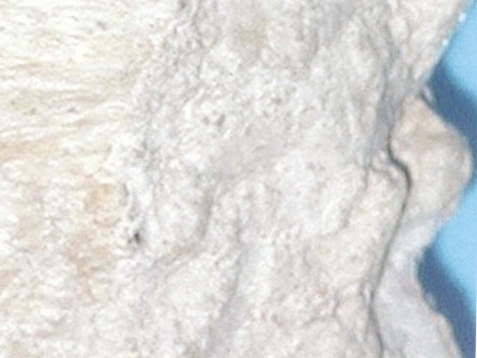
XIII. 5. FILOSILIKATI
XIII. 5. 1. GRUPA TALKA – PIROFILITA
PIROFILIT Al₂ [Si₄ O₁₀ ](OH)₂
KRISTALNI SUSTAV: Monoklinski (2M₁) i triklinski (1A)
KRISTALNI RAZRED: 2/m (monoklinski) ili 1 (triklinski)
PROSTORNA GRUPA: C2/c ili Cc (monoklinski) i P1 (triklinski)
HABITUS: folijacija prisutna, ponekad zrakasti trakasti agregati; zrnat do masivan
TVRDOĆA: 1-1½
GUSTOĆA: 2.84
KALAVOST: Po {001} savršena.
LOM: Neravan.
BOJA: Bijel, zelenkast, svijetloplav, žut, smeđ ili siv.
Crt je bijel.
SJAJ: Sjaj listića je sedefast, a gustih masa mastan.
POJAVLJIVANJE: u metamorfnim stijenama, često s kianitom
-
-

Slide 12
XIII. 5. FILOSILIKATI
XIII. 5. 2. GRUPA TINJACA
5. 2. Grupa tinjaca
5. 2. 1. Pravi tinjci
5. 2. 1. 1. Dioktaedrijski pravi tinjci
5. 2. 1. 2. Trioktaedrijski pravi tinjci
5. 2. 2. Krti tinjci
5. 2. 2. 1. Dioktaedrijski krti tinjci
5. 2. 2. 1. Trioktaedrijski krti tinjci
5. 2. 3. Tinjci s manjkom međuslojnih kationa
5. 2. 3. 1. Dioktaedrijski tinjci s manjkom međuslojnih kationa
5. 2. 3. 1. Trioktaedrijski tinjci s manjkom međuslojnih kationa

Slide 13
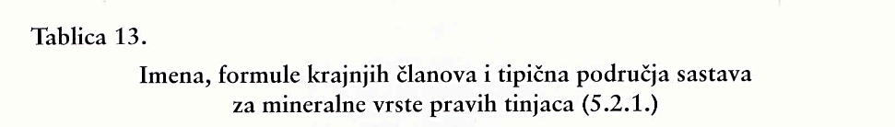

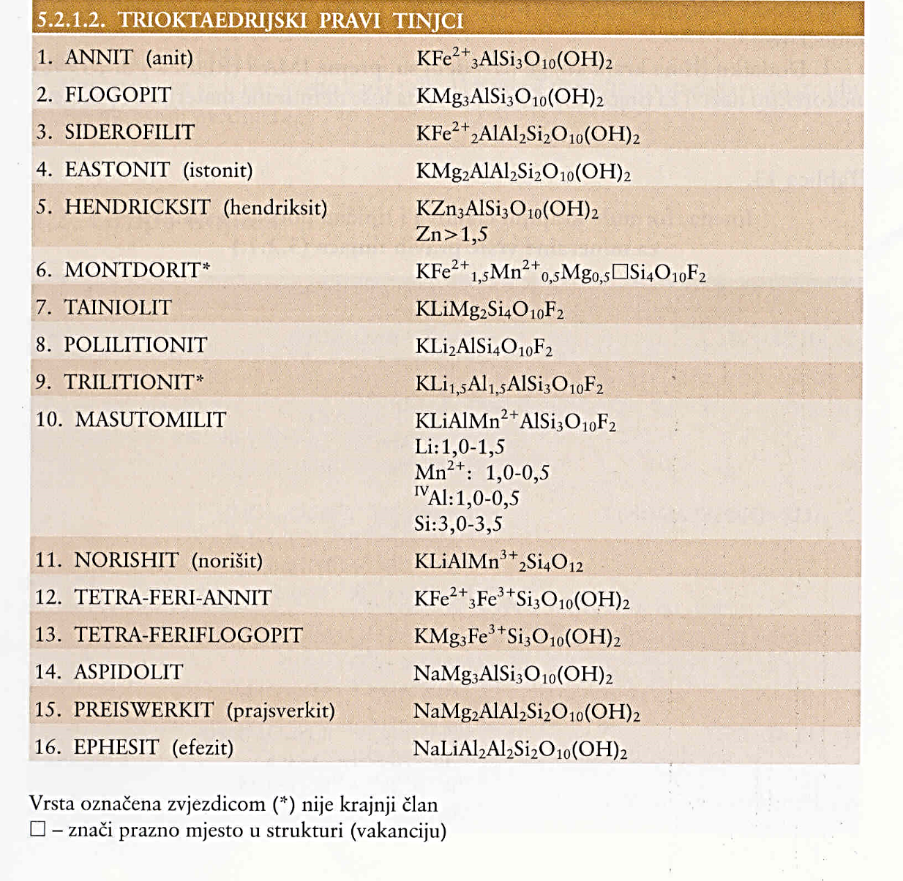

XIII. 5. FILOSILIKATI
XIII. 5. 2. GRUPA TINJACA

Slide 14
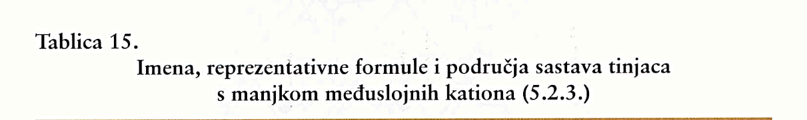



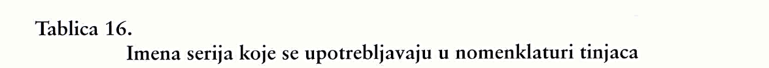

XIII. 5. FILOSILIKATI
XIII. 5. 2. GRUPA TINJACA

Slide 15
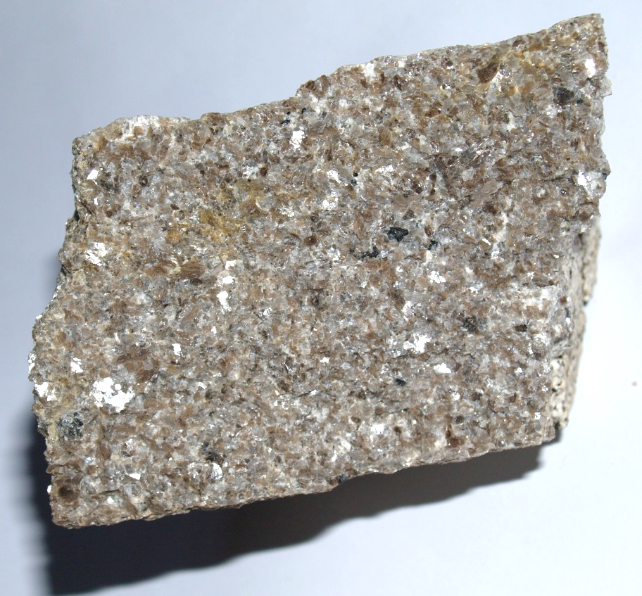
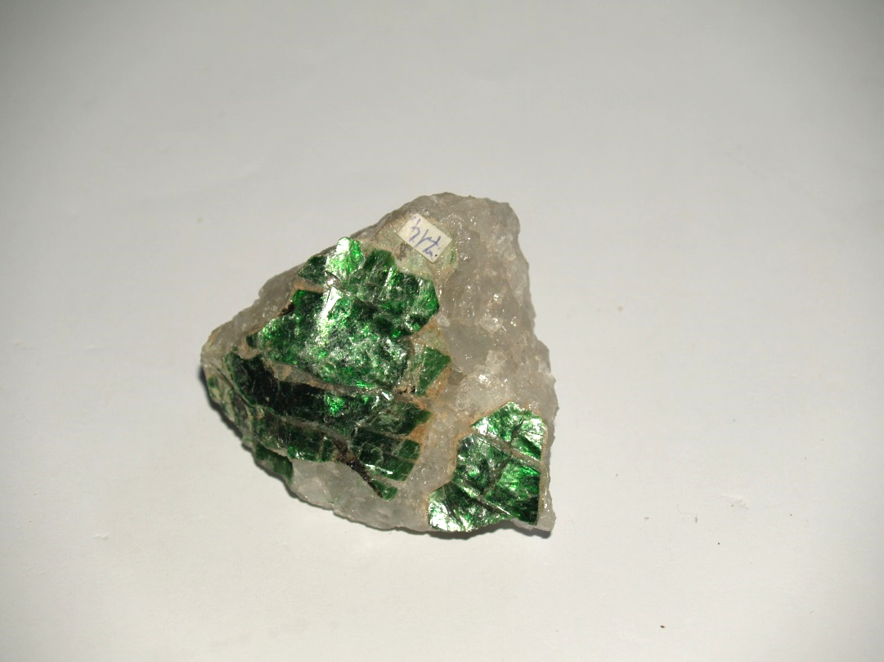
XIII. 5. FILOSILIKATI
XIII. 5. 2. GRUPA TINJACA
XIII. 5. 2. 1. PRAVI TINJCI
5. 2. 1. Pravi tinjci
5. 2. 1. 1. Dioktaedrijski pravi tinjci
5. 2. 1. 2. Trioktaedrijski pravi tinjci

Slide 16
XIII. 5. FILOSILIKATI
XIII. 5. 2. GRUPA TINJACA
XIII. 5. 2. 1. PRAVI TINJCI
XIII. 5. 2. 1. 1. DIOKTAEDRIJSKI PRAVI TINJCI
5. 2. 1. 1. Dioktaedrijski pravi tinjci:
5. 2. 1. 1. 1. Muskovit KAl₂□[AlSi₃O₁₀ ](OH)₂
5. 2. 1. 1. 2. Aluminoseladonit
5. 2. 1. 1. 3. Fero-aluminoseladonit
5. 2. 1. 1. 4. Seladonit KFe³⁺(Mg,Fe²⁺)□[Si₄O₁₀ ](OH)₂
5. 2. 1. 1. 5. Feroseladonit
5. 2. 1. 1. 6. Roscoelit (roskoelit)
5. 2. 1. 1. 7. Kromfilit
5. 2. 1. 1. 8. Boromuskovit
5. 2. 1. 1. 9. Paragonit NaAl₂□[AlSi₃O₁₀ ](OH)₂
5. 2. 1. 1. 10. Nanpingit
5. 2. 1. 1. 11. Tobelit

Slide 17
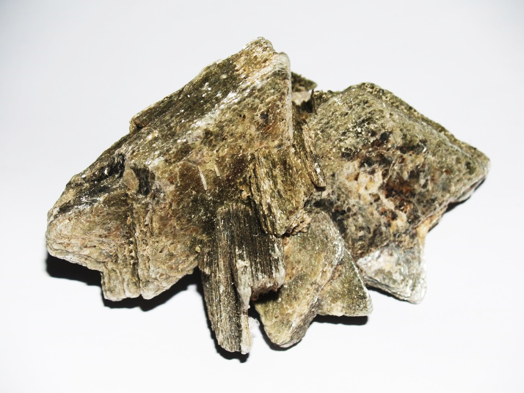
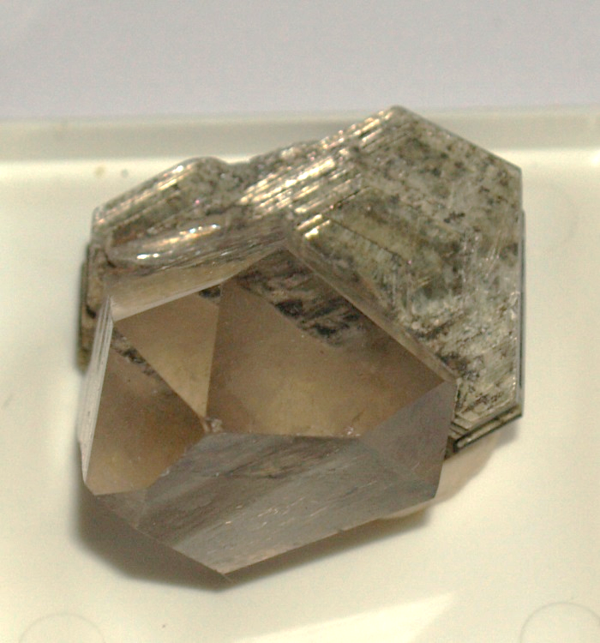
XIII. 5. FILOSILIKATI
XIII. 5. 2. GRUPA TINJACA
XIII. 5. 2. 1. PRAVI TINJCI
XIII. 5. 2. 1. 1. DIOKTAEDRIJSKI PRAVI TINJCI
MUSKOVIT KAl₂□[AlSi₃O₁₀ ](OH)₂
KRISTALNI SUSTAV: Monoklinski (više politipova)
KRISTALNI RAZRED: 2/m
PROSTORNA GRUPA: C2/c
HABITUS: rijetki pločasti kristali, pseudoheksagonskog habitusa; pločasti kalavi agregati; kriptokristalast, masivan
TVRDOĆA: 2-2½
GUSTOĆA: 2.8-3.0
KALAVOST: Po {001} savršena.
LOM: Neravan.
BOJA: U tanjim listovima proziran, često bezbojan do blijedozelenkast, srebrnobijel do siv. Crt je bijel.
SJAJ: Staklast do sedefast.
POJAVLJIVANJE: vrlo raširen mineral, graniti i granitni pegmatiti; metamorfne stijene (škriljavci)

Slide 18
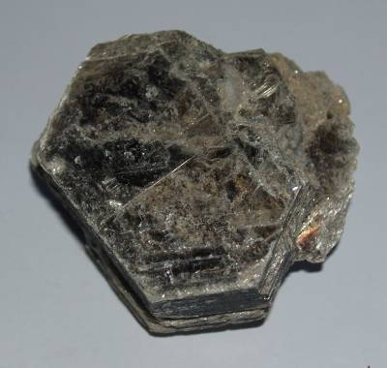
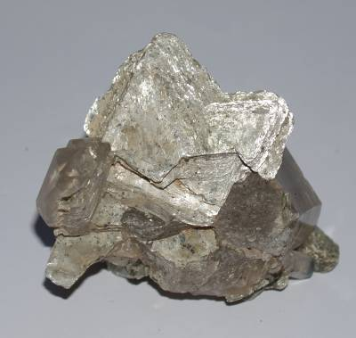
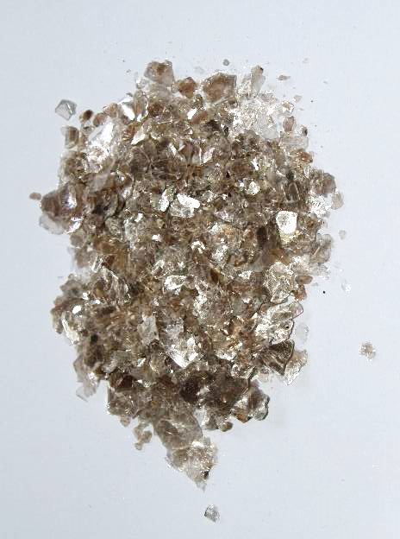
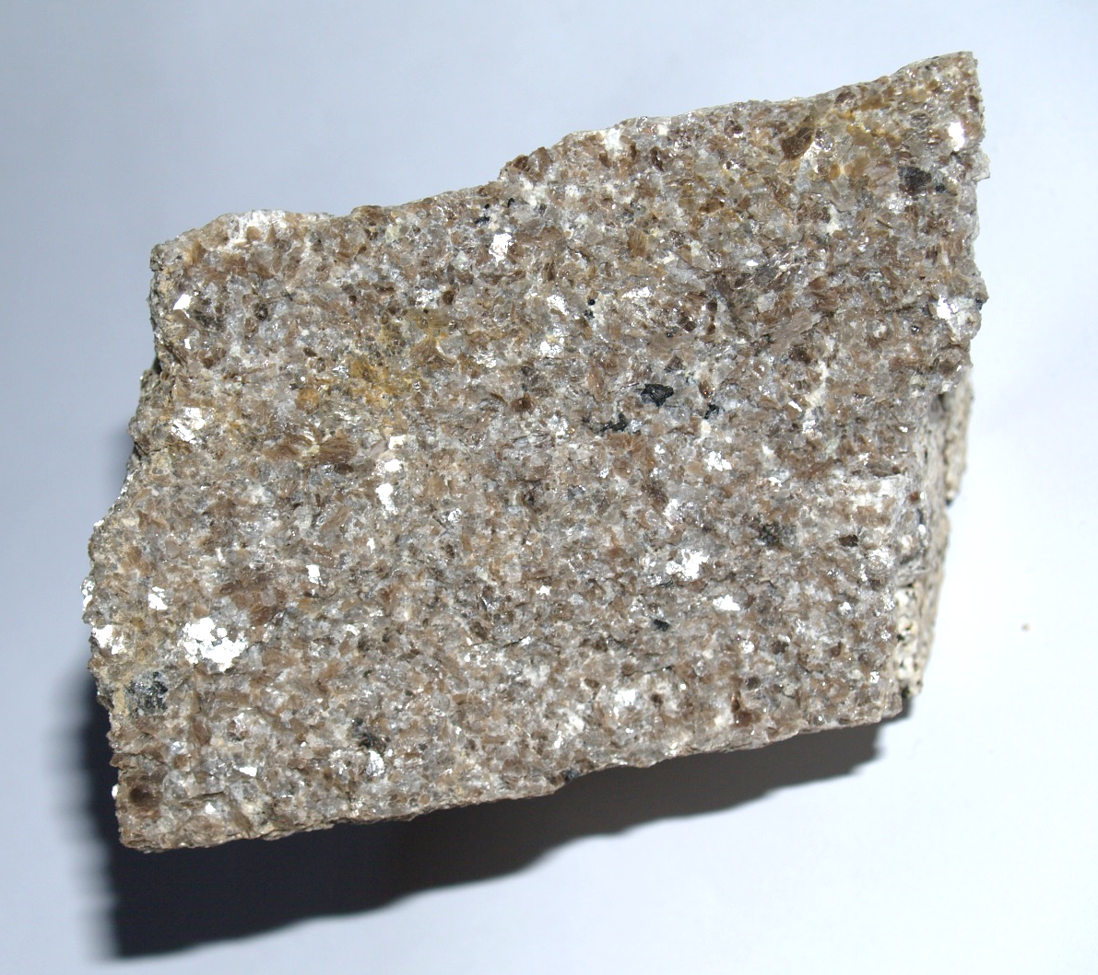
XIII. 5. FILOSILIKATI
XIII. 5. 2. GRUPA TINJACA
XIII. 5. 2. 1. PRAVI TINJCI
XIII. 5. 2. 1. 1. DIOKTAEDRIJSKI PRAVI TINJCI
MUSKOVIT KAl₂□[AlSi₃O₁₀ ](OH)₂

Slide 19
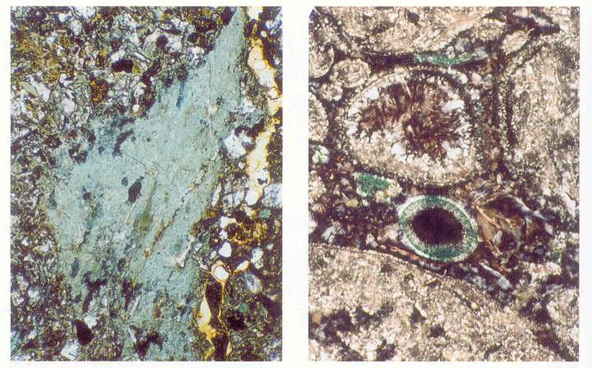
XIII. 5. FILOSILIKATI
XIII. 5. 2. GRUPA TINJACA
XIII. 5. 2. 1. PRAVI TINJCI
XIII. 5. 2. 1. 1. DIOKTAEDRIJSKI PRAVI TINJCI
SELADONIT KFe³⁺(Mg,Fe²⁺)□[Si₄O₁₀ ](OH)₂
iznimno sitni kristali (nekoliko mikrometara)
zelene do plavozelene boje
nastaje izmjenom minerala u vulkanskim stijenama (olivina, piroksena)

Slide 20
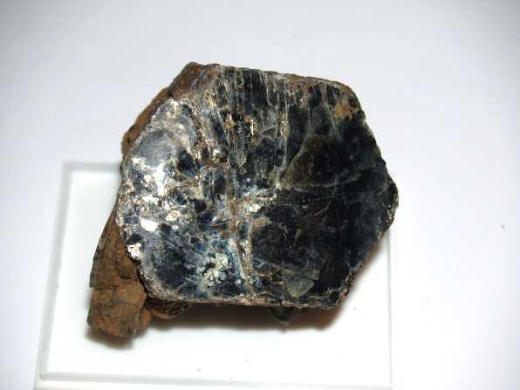
XIII. 5. FILOSILIKATI
XIII. 5. 2. GRUPA TINJACA
XIII. 5. 2. 1. PRAVI TINJCI
XIII. 5. 2. 1. 2. TRIOKTAEDRIJSKI PRAVI TINJCI
5. 2. 1. 2. Trioktaedrijski pravi tinjci:
5. 2. 1. 2. 1. Annit (anit) KFe²⁺₃ [AlSi₃O₁₀ ](OH)₂
5. 2. 1. 2. 2. Flogopit KMg₃ [AlSi₃O₁₀ ](OH)₂
5. 2. 1. 2. 3. Siderofilit KFe²⁺₂ Al [Al₂Si₂O₁₀ ](OH)₂
5. 2. 1. 2. 4. Eastonit (istonit) KMg₂ Al [Al₂Si₂O₁₀ ](OH)₂
5. 2. 1. 2. 5. Hendricksit (hendriksit)
5. 2. 1. 2. 6. Montdorit
5. 2. 1. 2. 7. Tainiolit
5. 2. 1. 2. 8. Polilitionit KLi₂ Al[Si₄O₁₀ ]F₂
5. 2. 1. 2. 9. Trilitionit KLi_{1,5} Al_{1,5} [AlSi₃O₁₀ ]F₂
5. 2. 1. 2. 10. Masutomilit
5. 2. 1. 2. 11. Norishit (norišit)
5. 2. 1. 2. 12. Tetra-feri-annit KFe²⁺₃ [Fe³⁺Si₃O₁₀ ](OH)₂
5. 2. 1. 2. 13. Tetra-feriflogopit KMg₃ [Fe³⁺Si₃O₁₀ ](OH)₂
5. 2. 1. 2. 14. Aspidolit
5. 2. 1. 2. 15. Preiswerkit (prajsverkit)
5. 2. 1. 2. 16. Ephesit (efezit)

Slide 21
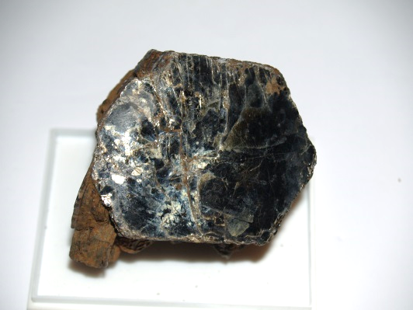
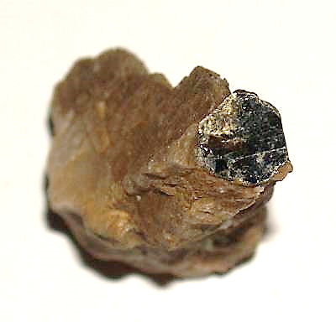
XIII. 5. FILOSILIKATI
XIII. 5. 2. GRUPA TINJACA
XIII. 5. 2. 1. PRAVI TINJCI
XIII. 5. 2. 1. 2. TRIOKTAEDRIJSKI PRAVI TINJCI
SERIJA BIOTITA
=> Biotit je ime serije čvrstih otopina između annita i flogopita te siderofilita i eastonita kao krajnjih članova. Formule krajnjih članova su:
5. 2. 1. 2. 1. Annit (anit) KFe²⁺₃ [AlSi₃O₁₀ ](OH)₂
5. 2. 1. 2. 2. Flogopit KMg₃ [AlSi₃O₁₀ ](OH)₂
5. 2. 1. 2. 3. Siderofilit KFe²⁺₂ Al [Al₂Si₂O₁₀ ](OH)₂
5. 2. 1. 2. 4. Eastonit (istonit) KMg₂ Al [Al₂Si₂O₁₀ ](OH)₂

Slide 22
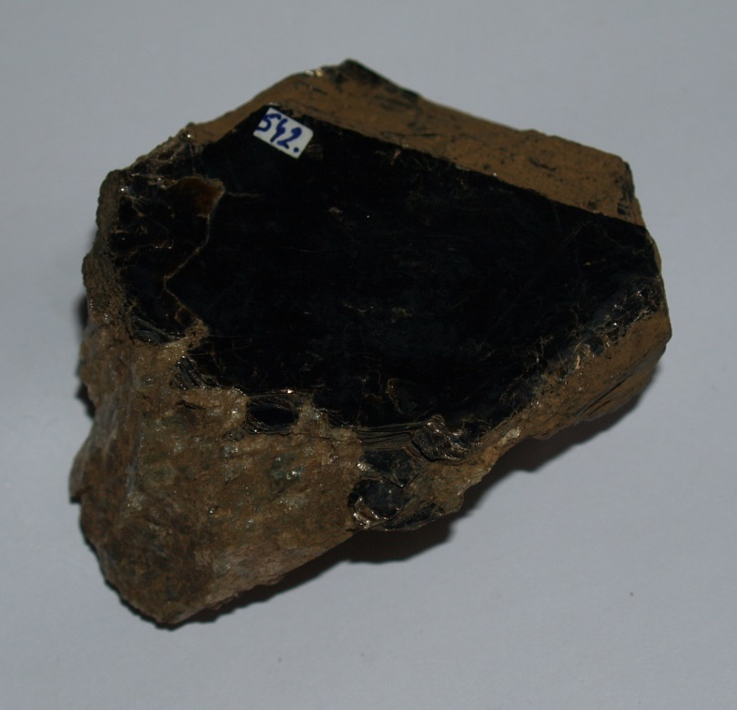
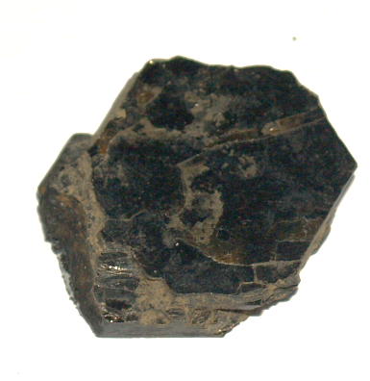
XIII. 5. FILOSILIKATI
XIII. 5. 2. GRUPA TINJACA
XIII. 5. 2. 1. PRAVI TINJCI
XIII. 5. 2. 1. 2. TRIOKTAEDRIJSKI PRAVI TINJCI
BIOTIT
KRISTALNI SUSTAV: Monoklinski (više politipova)
KRISTALNI RAZRED: 2/m, m, ...
PROSTORNA GRUPA: C2/c, ...
HABITUS: rijetki pločasti ili kratko prizmatički kristali pseudoheksagonskog habitusa; često u nepravilnim agregatima s folijacijom.

Slide 23
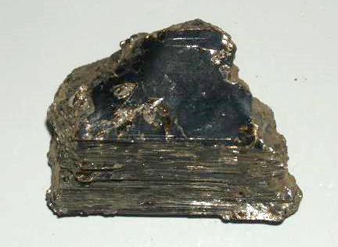
XIII. 5. FILOSILIKATI
XIII. 5. 2. GRUPA TINJACA
XIII. 5. 2. 1. PRAVI TINJCI
XIII. 5. 2. 1. 2. TRIOKTAEDRIJSKI PRAVI TINJCI
BIOTIT
TVRDOĆA: 2-3
GUSTOĆA: 2.7-3.4 (raste sa sadržajem Fe)
KALAVOST: Po {001} savršena.
LOM: Neravan.
BOJA: Tanki listići flogopita su prozirni, žućkasti, crvenosmeđi ili zelenkasti. Tinjci sa više Fe i u tankim kalotinama su tek slabo prozirni, a boje su crvenosmeđe do smeđe u tamnijim nijansama, tamnozelene, crne. Crt je bijel do sivkast.
SJAJ: Staklast do sedefast za tinjce s malo Fe, a polumetalan za tinjce s više Fe.
POJAVLJIVANJE: čest mineral, graniti i granitni pegmatiti; dioriti, gabro, peridotiti; metamorfne stijene (široki raspon metamorfnih uvjeta)

Slide 24
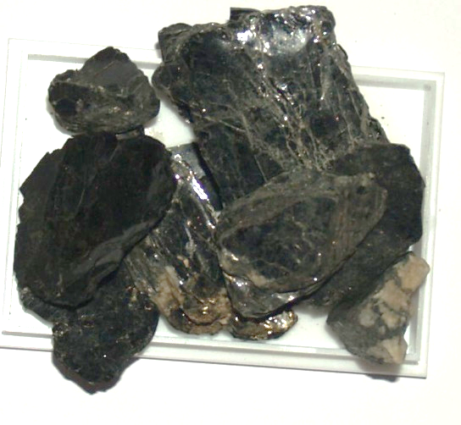
XIII. 5. FILOSILIKATI
XIII. 5. 2. GRUPA TINJACA
XIII. 5. 2. 1. PRAVI TINJCI
XIII. 5. 2. 1. 2. TRIOKTAEDRIJSKI PRAVI TINJCI
SERIJA ZINNWALDITA
Zinnwaldit je ime serije čvrstih otopina između siderofilita i polilitionita kao krajnjih članova. Formule krajnjih članova su:
5. 2. 1. 2. 3. Siderofilit KFe²⁺₂ Al [Al₂Si₂O₁₀ ](OH)₂
5. 2. 1. 2. 8. Polilitionit KLi₂ Al[Si₄O₁₀ ]F₂

Slide 25
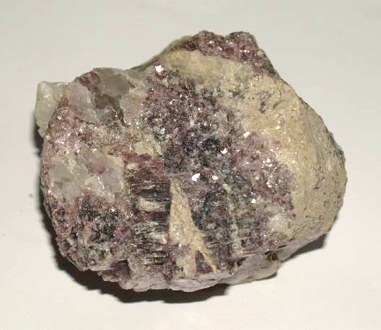
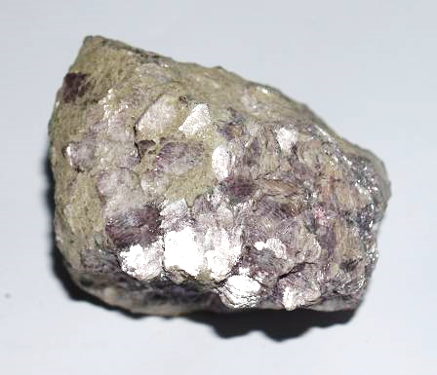
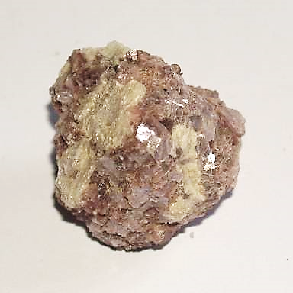
XIII. 5. FILOSILIKATI
XIII. 5. 2. GRUPA TINJACA
XIII. 5. 2. 1. PRAVI TINJCI
XIII. 5. 2. 1. 2. TRIOKTAEDRIJSKI PRAVI TINJCI
SERIJA LEPIDOLITA
Lepidolit je ime serije čvrstih otopina između polilitionita i trilitionita koji imaju ove formule:
5. 2. 1. 2. 8. Polilitionit KLi₂ Al[Si₄O₁₀ ]F₂
5. 2. 1. 2. 9. Trilitionit KLi_{1,5} Al_{1,5} [AlSi₃O₁₀ ]F₂

Slide 26
XIII. 5. FILOSILIKATI
XIII. 5. 2. GRUPA TINJACA
XIII. 5. 2. 2. KRTI TINJCI
5. 2. 2. Krti tinjci
5. 2. 1. 1. Dioktaedrijski krti tinjci
5. 2. 2. 1. 1. Margarit CaAl₂ [Al₂Si₂O₁₀ ](OH)₂
5. 2. 2. 1. 2. Chernykhit (černikit)
5. 2. 1. 2. Trioktaedrijski krti tinjci
5. 2. 2. 2. 1. Clintonit CaMg₂ Al[Al₃SiO₁₀ ](OH)₂
5. 2. 2. 2. 2. Bityit (bitijit)
5. 2. 2. 2. 3. Anandit
5. 2. 2. 2. 4. Kinoshitalit (kinošitalit)

Slide 27
XIII. 5. FILOSILIKATI
XIII. 5. 2. GRUPA TINJACA
XIII. 5. 2. 3. TINJCI S MANJKOM MEĐUSLOJNIH KATIONA
5. 2. 3. Tinjci s manjkom međuslojnih kationa
5. 2. 3. 1. Dioktaedrijski tinjci s manjkom međuslojnih kationa
5. 2. 3. 1. 1. Illit (serija) K_{0,65}Al_{2,0} □[Al_{0,65}Si_{3,35}O₁₀ ](OH)₂
5. 2. 3. 1. 2. Glaukonit (serija) K_{0,8}R³⁺_{1,33}R²⁺_{0,67} □[Al_{0,13}Si_{3,87}O₁₀ ](OH)₂
5. 2. 3. 1. 3. Brammallit (bramalit) (serija)
5. 2. 3. 2. Trioktaedrijski tinjci s manjkom međuslojnih kationa
5. 2. 3. 2. 1. Wonesit

Slide 28
Minerali glina
Filosilikati ili drugi minerali koji imaju svojstvo plastičnosti i postaju kruti nakon sušenja ili žarenja
•Male veličine (često <2 μm), velike specifične površine →reaktivni minerali

Slide 29
Minerali glina
kaolinski minerali
grupa illita
grupa smektita
grupa vermikulita
grupa klorita
paligorskit i sepiolit
! interstratificirani minerali
Minerali, većinom iz tipa filosilikata, koji materijalu daju plastičnost i postaju kruti nakon sušenja i pečenja (GUGGENHEIM i MARTIN, 1995)
slojevita struktura građena od slojeva tetraedara i oktaedara u TO (1:1) ili TOT (2:1) kombinaciji
anizotropija
postojanje unutarnjih (međuslojnih) površina koje se vrlo lako mogu modificirati npr. adsorpcijom, izmjenom iona i sl.
plastičnost
krutost nakon sušenja ili žarenja

Slide 30
Minerali glina
Miješanoslojni minerali glina
•npr. illit-smektit, kaolinit-smektit, klorit-vermikulit itd.
•uređeni ili neuređeni
•različiti omjeri komponenti
Hidroksi-interstratificirani minerali (HIM)
•niži naboj sloja: hidroksi-interstratificirani smektit (HIS)
•viši naboj sloja: hidroksi-interstratificirani vermikulit (HIV)
•karakteristični kratkoživući prijelazni oblici u tlima niskog pH
https://www.clays.org/wp-content/uploads/2021/05/EduResourcesHouseClays.pdf

Slide 31
XIII. 5. FILOSILIKATI
XIII. 5. 2. GRUPA TINJACA
XIII. 5. 2. 3. TINJCI S MANJKOM MEĐUSLOJNIH KATIONA
XIII. 5. 2. 3. 1. DIOKTAEDRIJSKI TINJCI S MANJKOM MEĐUSLOJNIH KATIONA
ILLIT (serija) K_{0,65}Al_{2,0}□Al_{0,65} [Si_{3,35}O₁₀ ](OH)₂
nastaje ilitizacijom smektita, u dijagenetskom/metamorfnom i hidrotermalnom okolišu (alteracijskim zonama)
važna sirovina u keramičkoj industriji, posebno industriji opeka i crijepa
kao vezivni mateirjal u pijescima
kao gnojivo u poljoprivredi

Slide 32
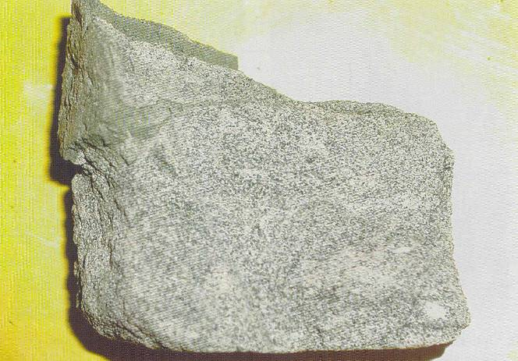
XIII. 5. FILOSILIKATI
XIII. 5. 2. GRUPA TINJACA
XIII. 5. 2. 3. TINJCI S MANJKOM MEĐUSLOJNIH KATIONA
XIII. 5. 2. 3. 1. DIOKTAEDRIJSKI TINJCI S MANJKOM MEĐUSLOJNIH KATIONA
GLAUKONIT (serija) K_{0,8}R³⁺_{1,33}R²⁺_{0,67} □[Al_{0,13}Si_{3,87}O₁₀ ](OH)₂
pojavljuje se u obliku zrnatih agregata ili tankih prevlaka
žutozelene, zelene, crnozelene, plavozelene boje
nastaje glaukonitizacijom na kontaktu sedimenata i morske vode (dubina 150-300 m, temperatura ispod 15°)

Slide 33
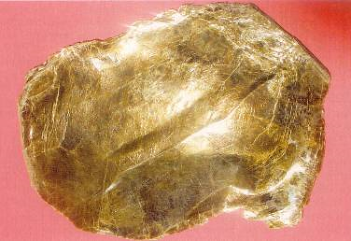
XIII. 5. FILOSILIKATI
XIII. 5. 3. GRUPA VERMIKULITA
Približna strukturna kemijska formula trioktaedrijskog vermikulita bila bi:
(Mg,Al,Fe²⁺)₃[(Si,Al)₄O₁₀ ](OH)₂ X ⁺_{x} · nH₂O
X ⁺ = međuslojni kation
X = naboj sloja na formulsku jedinicu

Slide 34
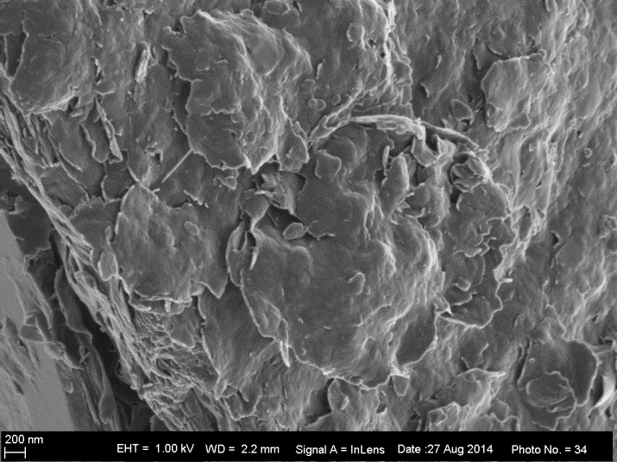
XIII. 5. FILOSILIKATI
XIII. 5. 4. GRUPA SMEKTITA
5. 4. 1. Dioktaedrijski smektiti
5. 4. 1. 1. Montmorillonit (Al_{2-y} Mg_{y} )[(Al_{x} Si_{4-x} )O₁₀ ](OH)₂ X ⁺ _{x + y} · nH₂O ; y > x; 0,6 ≥ x + y > 0,2
5. 4. 1. 2. Beidellit Al₂ [(Al_{x} Si_{4-x} )O₁₀ ](OH)₂ X ⁺ _{x} · nH₂O ; 0,6 ≥ x > 2
5. 4. 1. 3. Nontronit Fe³⁺₂ [(Al_{x} Si_{4-x} )O₁₀ ](OH)₂ X ⁺ _{x} · nH₂O ; 0,6 ≥ x > 2
5. 4. 1. 4. Volkonskoit
5. 4. 2. Trioktaedrijski smektiti
5. 4. 2. 1. Stevensit (stivensit)
5. 4. 2. 2. Hectorit (hektorit)
5. 4. 2. 3. Swinefordit
5. 4. 2. 4. Sauconit (saukonit)
5. 4. 2. 5. Yakhontovit
5. 4. 2. 6. Saponit Mg₃ [(Al_{x} Si_{4-x} )O₁₀ ](OH)₂ X ⁺ _{x} ; 0,6 ≥ x > 2
5. 4. 2. 7. Željezov saponit Fe²⁺₃ [(Al_{x} Si_{4-x} )O₁₀ ](OH)₂ X ⁺ _{x} ; 0,6 ≥ x > 2

Slide 35
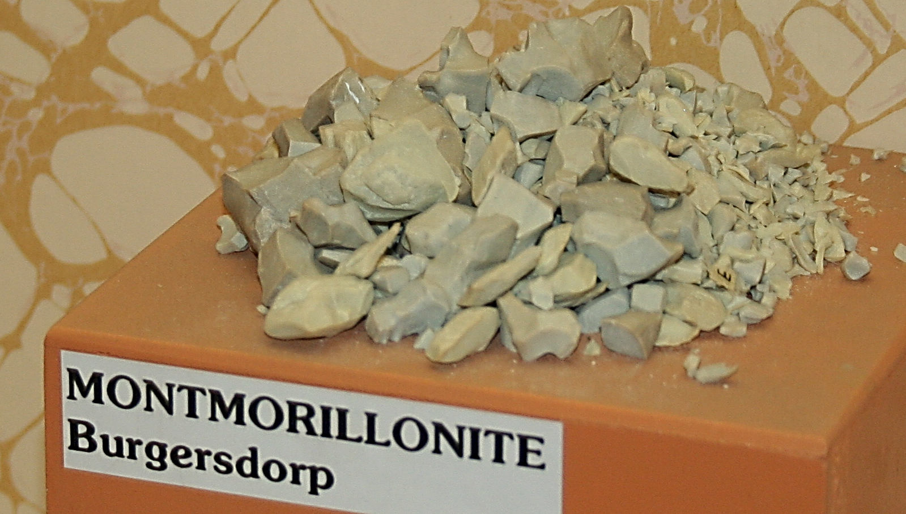
XIII. 5. FILOSILIKATI
XIII. 5. 4. GRUPA SMEKTITA
Montmorillonit

Slide 36
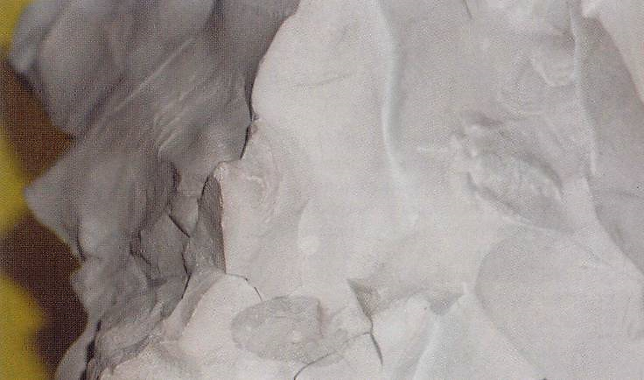
XIII. 5. FILOSILIKATI
XIII. 5. 4. GRUPA SMEKTITA
Bentonit
Bentonit = stijena koja nastaje izmjenom piroklastičnog materijala u alkalnoj sredini
glavni konstituent bentonita = montmorillonit

Slide 37
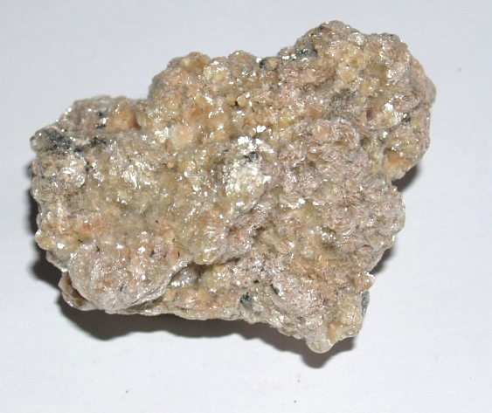
XIII. 5. FILOSILIKATI
XIII. 5. 5. GRUPA KLORITA
5. 5. 1. Dioktaedrijski kloriti
5. 5. 1. 1. Donbasit Al_{4,33} [(Si₃ Al)O₁₀ ](OH)₈
5. 5. 2. Di, trioktaedrijski kloriti
5. 5. 2. 1. Cookeit (kukeit) LiAl₄ [(Si₃ Al)O₁₀ ](OH)₈
5. 5. 2. 2. Sudoit Mg₂(Al,Fe³⁺)₃ [(Si₃ Al)O₁₀ ](OH)₈
5. 5. 3. Trioktaedrijski kloriti
5. 5. 3. 1. Klinoklor Mg₅ Al[(Si₃ Al)O₁₀ ](OH)₈
5. 5. 3. 2. Chamosit (šamozit) Fe²⁺₅ Al[(Si₃ Al)O₁₀ ](OH)₈
5. 5. 3. 3. Nimit Ni₅ Al[(Si₃ Al)O₁₀ ](OH)₈
5. 5. 3. 4. Pennantit Mn²⁺₅ Al[(Si₃ Al)O₁₀ ](OH)₈
5. 5. 3. 5. Baileyklor Zn₅ Al[(Si₃ Al)O₁₀ ](OH)₈

Slide 38
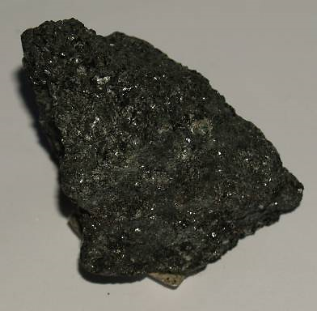
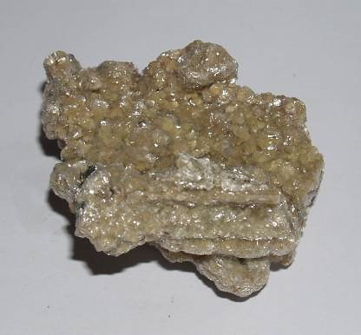
XIII. 5. FILOSILIKATI
XIII. 5. 5. GRUPA KLORITA

Slide 39
XIII. 5. FILOSILIKATI XIII. 5. 5. GRUPA KLORITA
KRISTALNI SUSTAV: monoklinski (neki triklinski)
KRISTALNI RAZRED: 2/m
PROSTORNA GRUPA: C2/m
HABITUS: rijetki, pločasti pseudoheksagonski kristali; nepravilni agregati s folijacijom
TVRDOĆA: 2 - 2 ½
GUSTOĆA: 2.6 – 3.3
KALAVOST: Savršena po {001}
LOM: Neravan.
BOJA: razne nijanse zelene; rjeđe žut, bijel
SJAJ: staklast do sedefast
POJAVLJIVANJE: čest mineral u metamorfnim stijenama (npr. zeleni škriljavci); u magmatskim stijenama nastaje izmjenom Mg-Fe silikata (amfibola, piroksena, biotita)

Slide 40
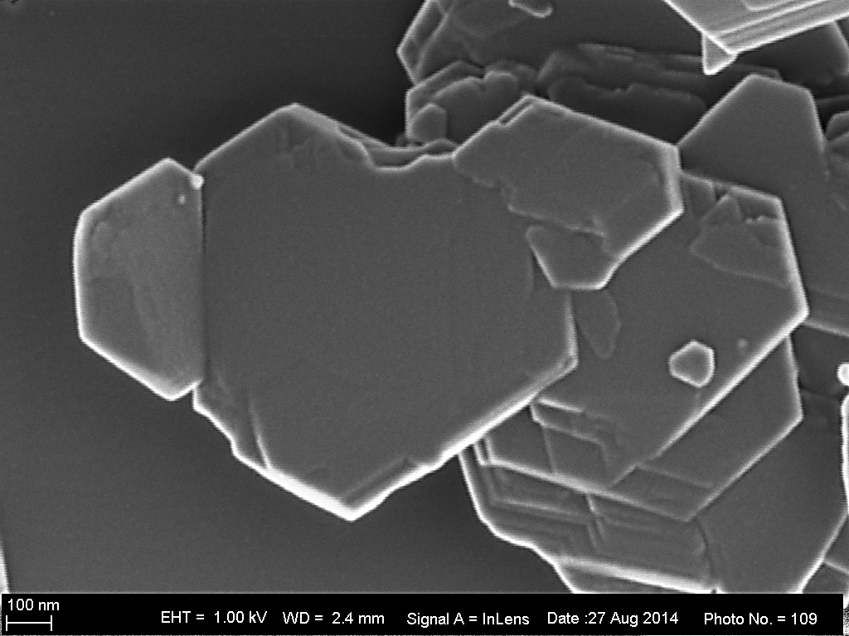
XIII. 5. FILOSILIKATI
XIII. 5. 6. GRUPA KAOLINA – SERPENTINA
5. 6. 1. Kaolinski minerali
5. 6. 2. Serpentinski minerali

Slide 41
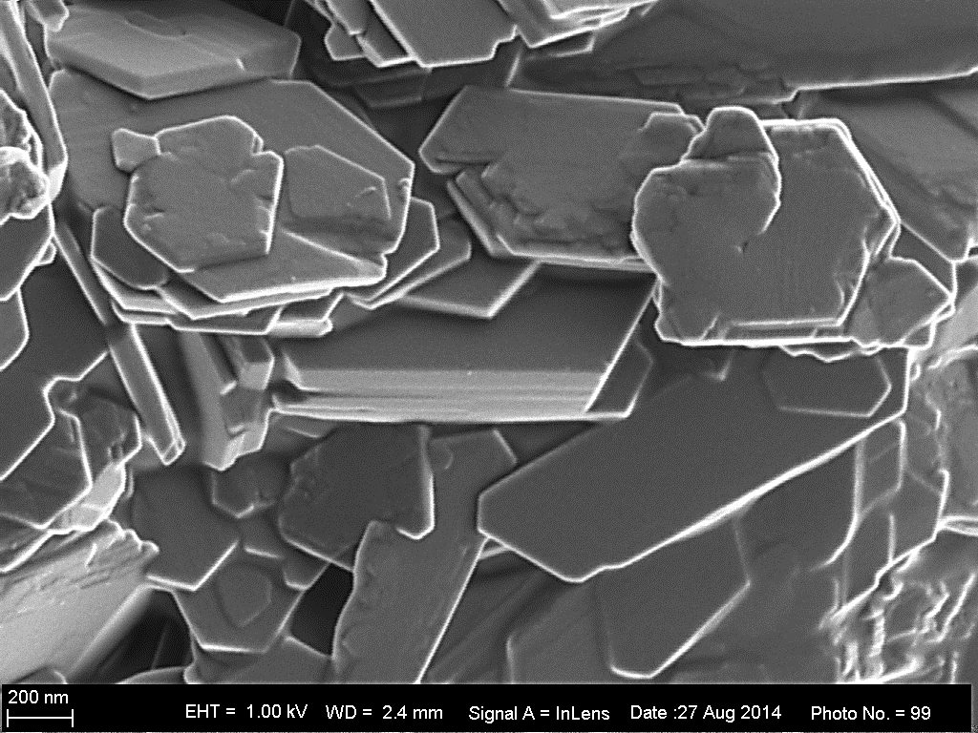
XIII. 5. FILOSILIKATI
XIII. 5. 6. GRUPA KAOLINA – SERPENTINA
XIII. 5. 6. 1. KAOLINSKI MINERALI
5. 6. 1. Kaolinski minerali:
5. 6. 1. 1. Kaolinit Al₂ [Si₂ O₅ ](OH)₄
5. 6. 1. 2. Dickit Al₂ [Si₂ O₅ ](OH)₄
5. 6. 1. 3. Nakrit Al₂ [Si₂ O₅ ](OH)₄
5. 6. 1. 4. Halloysit-(7Å) Al₂ [Si₂ O₅ ](OH)₄
5. 6. 1. 5. Halloysit-(10Å) Al₂ [Si₂ O₅ ](OH)₄ · 2H₂O

Slide 42
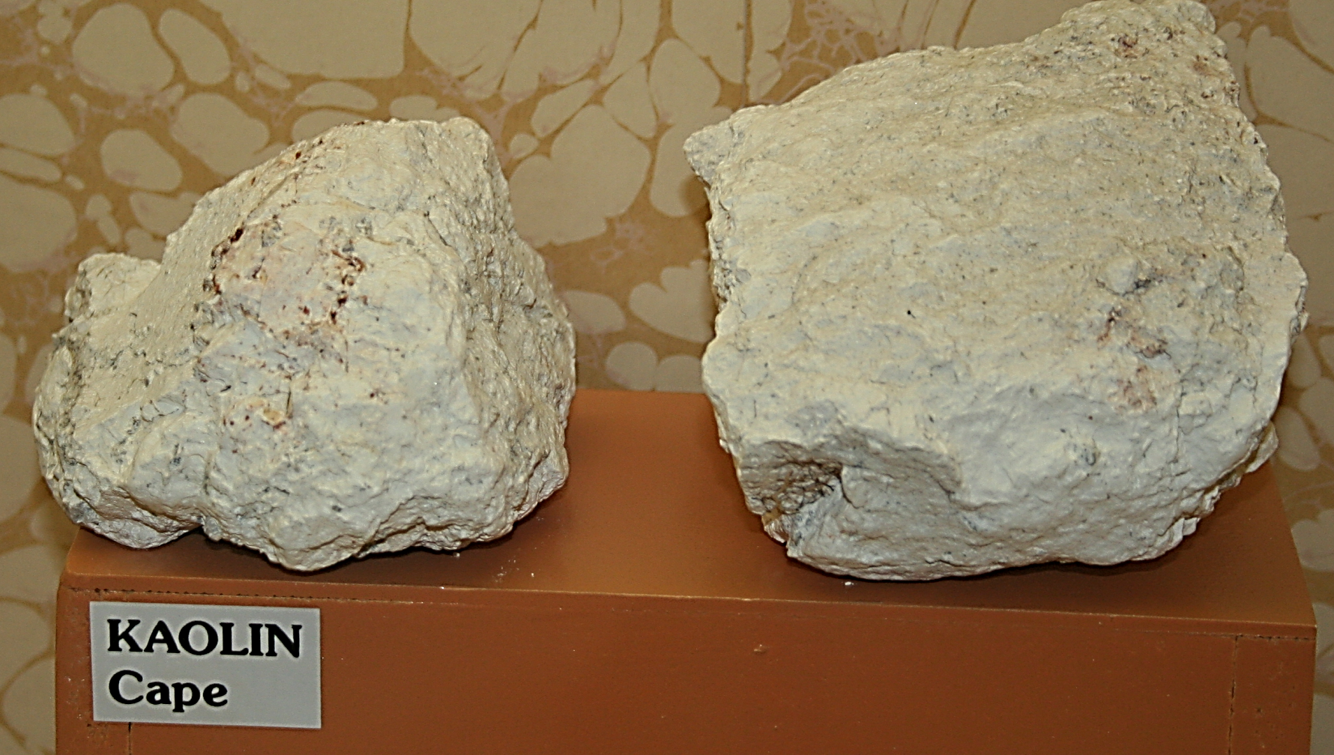
XIII. 5. FILOSILIKATI
XIII. 5. 6. GRUPA KAOLINA – SERPENTINA
XIII. 5. 6. 1. KAOLINSKI MINERALI
5. 6. 1. Kaolinski minerali:
5. 6. 1. 1. Kaolinit Al₂ [Si₂ O₅ ](OH)₄

Slide 43
XIII. 5. FILOSILIKATI XIII. 5. 6. GRUPA KAOLINA – SERPENTINA XIII. 5. 6. 1. KAOLINSKI MINERALI Kaolinit Al₂ [Si₂ O₅ ](OH)₄
KRISTALNI SUSTAV: Triklinski
KRISTALNI RAZRED: 1
PROSTORNA GRUPA: P1
HABITUS: sitne, tanke, pseudo rombične ili pseudo heksagonske pločice; najčešće u glinovitim agregatima (kompaktnim ili lomljivim)
TVRDOĆA: 2
GUSTOĆA: 2.6
KALAVOST: Savršena po {001}
LOM: Neravan.
BOJA: bijela (može biti obojan zbog nečistoća)
SJAJ: zemljast; kristalne pločice sedefaste
POJAVLJIVANJE: čest mineral; sastojak glina; uvijek sekundarnog porijekla, nastaje trošenjem ili hidrotermalnom izmjenom primarnih alumosilikata (npr. feldspata); u tlima.

Slide 44
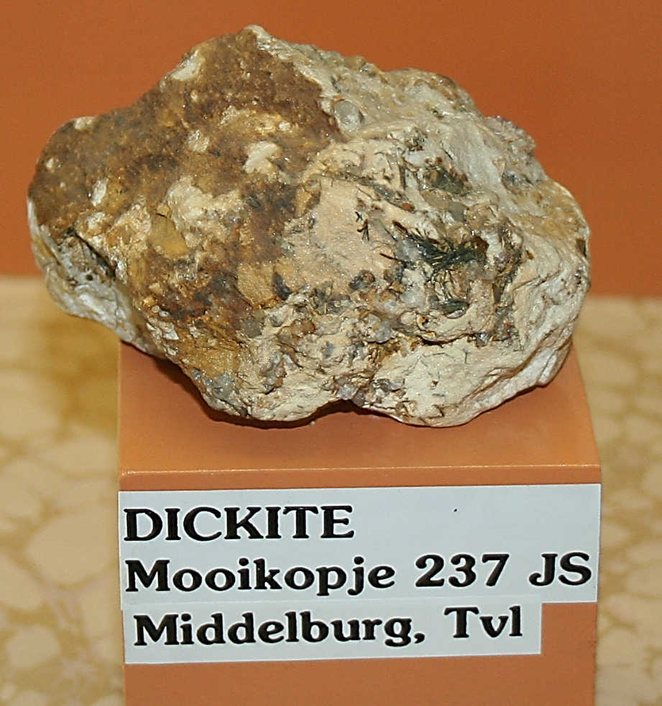
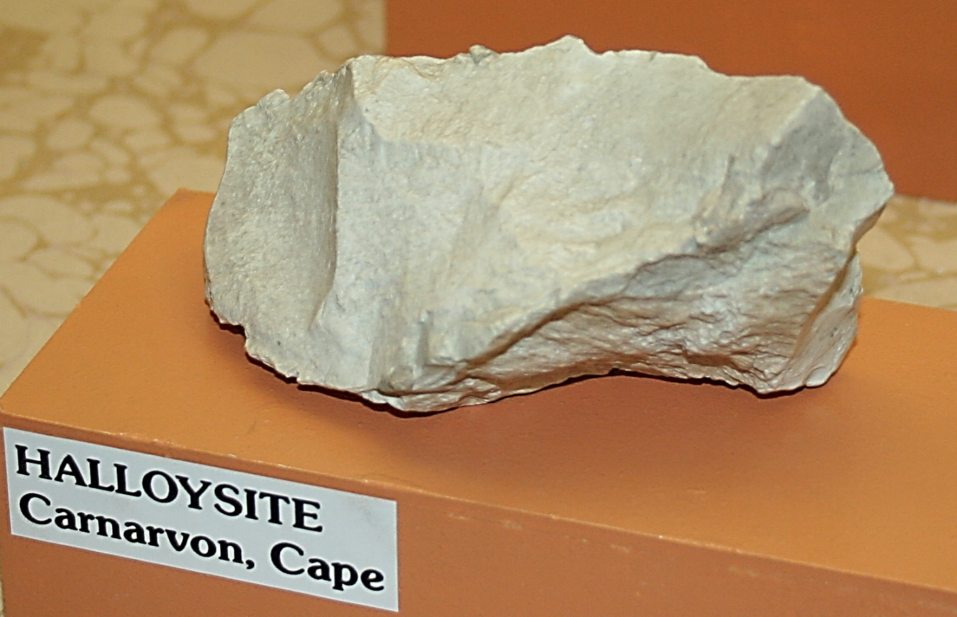
XIII. 5. FILOSILIKATI
XIII. 5. 6. GRUPA KAOLINA – SERPENTINA
XIII. 5. 6. 1. KAOLINSKI MINERALI
5. 6. 1. Kaolinski minerali:
5. 6. 1. 2. Dickit Al₂ [Si₂ O₅ ](OH)₄
5. 6. 1. Kaolinski minerali:
5. 6. 1. 4. Halloysit-(7Å) Al₂ [Si₂ O₅ ](OH)₄
5. 6. 1. 5. Halloysit-(10Å) Al₂ [Si₂ O₅ ](OH)₄ · 2H₂O

Slide 45
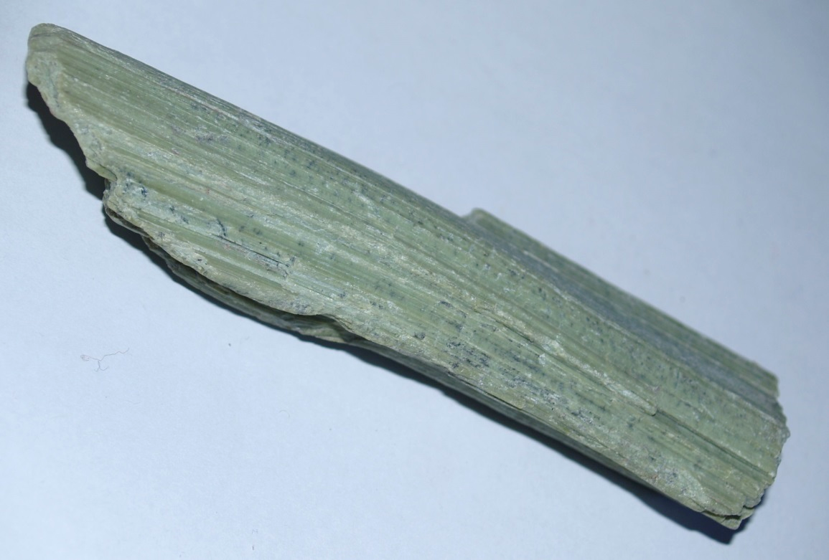
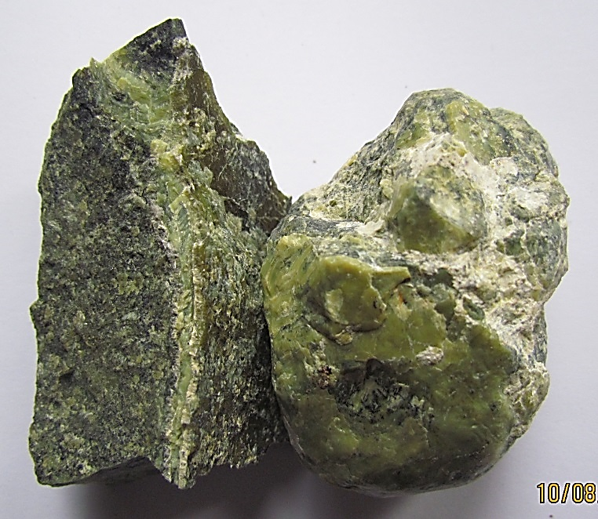
XIII. 5. FILOSILIKATI
XIII. 5. 6. GRUPA KAOLINA – SERPENTINA
XIII. 5. 6. 2. SERPENTINSKI MINERALI
5. 6. 2. Serpentinski minerali:
5. 6. 2. 1. Lizardit Mg₃ [Si₂ O₅ ](OH)₄
5. 6. 2. 2. Krizotil Mg₃ [Si₂ O₅ ](OH)₄
5. 6. 2. 3. Antigorit (Mg,Fe)₃ [Si₂ O₅ ](OH)₄

Slide 46
XIII. 5. FILOSILIKATI XIII. 5. 6. GRUPA KAOLINA – SERPENTINA XIII. 5. 6. 2. SERPENTINSKI MINERALI
KRISTALNI SUSTAV: monoklinski
KRISTALNI RAZRED: 2/m
PROSTORNA GRUPA: Cm, C2, C2/m
HABITUS: kristali prisutni samo kao pseudomorfi; tri česta polimorfa:
antigorit (masivan)
lizardit (masivan, listićav)
krizotil (vlaknast) – azbestni varijetet
TVRDOĆA: 3 – 5
GUSTOĆA: 2.5 -2.6
KALAVOST: Savršena po {001}
LOM: Neravan.
BOJA: svijetlije do tamnije nijanse zelene
SJAJ: mastan, voštan, svilenkast kod vlaknastih serpentina
POJAVLJIVANJE: široko rašireni mineral; česti produkt izmjene Mg silikata (olivini, pirokseni i amfiboli); u magmatskim i metamorfnim stijenama

Slide 47
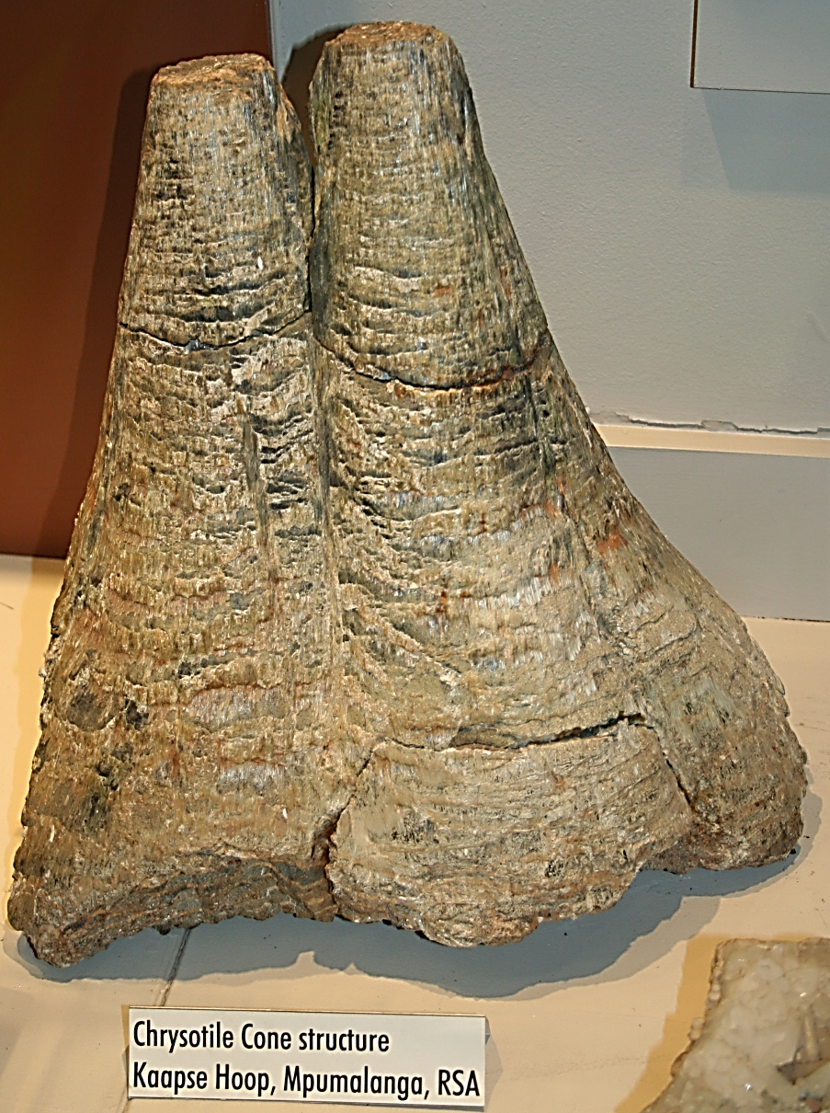
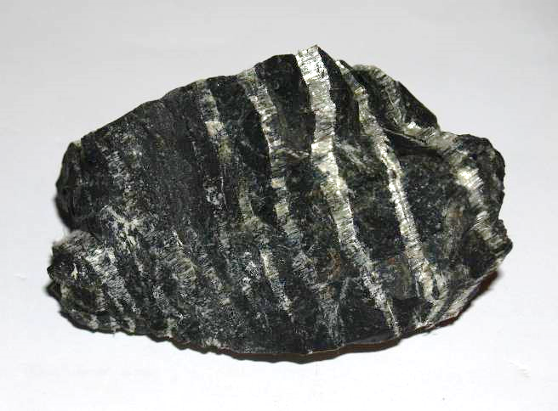
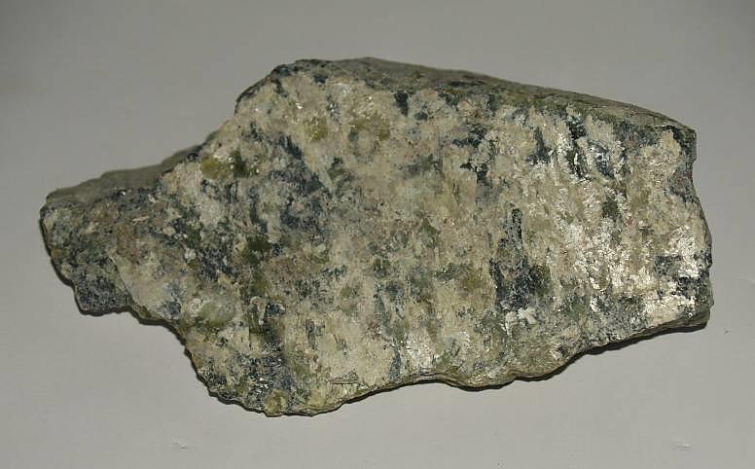
XIII. 5. FILOSILIKATI
XIII. 5. 6. GRUPA KAOLINA – SERPENTINA
XIII. 5. 6. 2. SERPENTINSKI MINERALI

Slide 48

XIII. 5. FILOSILIKATI
XIII. 5. 6. GRUPA KAOLINA – SERPENTINA
XIII. 5. 6. 2. SERPENTINSKI MINERALI

Slide 49

XIII. 5. FILOSILIKATI
XIII. 5. 6. GRUPA KAOLINA – SERPENTINA
XIII. 5. 6. 2. SERPENTINSKI MINERALI

Slide 50


XIII. 5. FILOSILIKATI
XIII. 5. 6. GRUPA KAOLINA – SERPENTINA
XIII. 5. 6. 2. SERPENTINSKI MINERALI

Slide 51

XIII. 5. FILOSILIKATI
XIII. 5. 8. GRUPA APOFILITA
5. 8. 1. Fluorapofilit KCa₄Si₈O₂₀(F,OH) · 8H₂O
5. 8. 2. Hidroksilapofilit KCa₄Si₈O₂₀(OH,F) · 8H₂O
5. 8. 3. Natroapofilit NaCa₄Si₈O₂₀F · 8H₂O

Slide 52


XIII. 5. FILOSILIKATI
XIII. 5. 8. GRUPA APOFILITA
APOFILIT
KRISTALNI SUSTAV: Tetragonski
KRISTALNI RAZRED: 4/m 2/m 2/m
PROSTORNA GRUPA: P4/mnc
HABITUS: kristali kombinacija tetragonske prizme, dipiramide i pinakoida
TVRDOĆA: 4½-5
GUSTOĆA: 2.33-2.37
KALAVOST: Savršena po {001} i nesavršena po {110}.
LOM: Neravan.
BOJA: Kristali su prozirni, a mogu biti bezbojni, bijeli, ružičasti, žuti i zeleni. Crt je bijel.
SJAJ: Staklast do sedefast.
POJAVLJIVANJE: sekundarni mineral, u šupljinama u bazaltu

